Slide 1
Дипломный проект курса «Business Intelligence (BI) разработчик»
Симончик Дарья
Группа: BI22-onl

Slide 2
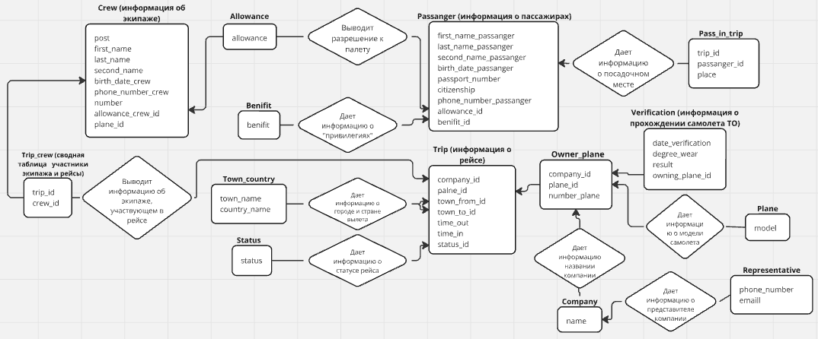
Концептуальная модель

Slide 3
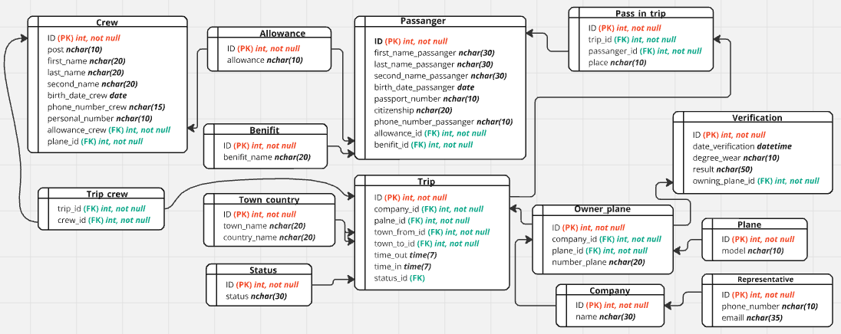
Логическая Модель

Slide 4
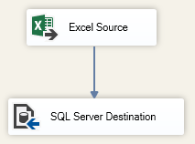
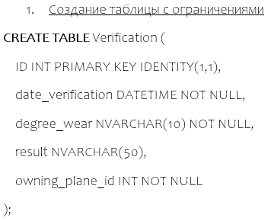
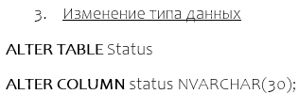
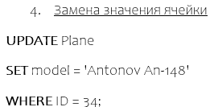
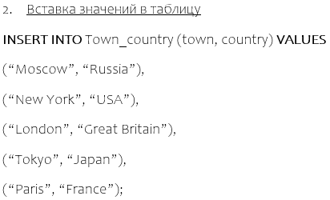
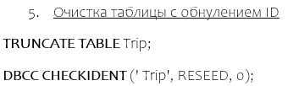
Физическое проектирование
Были использованы Службы Integration Services (SSIS) для загрузки данных из Excel.
Краткий алгоритм загрузки данных:
1. Создание проекта SSIS
2. Добавление нового пакета
3. Добавление подключения к Excel
4. Добавление подключения к SQL Server ( соединение "OLE DB«)
5. Создание Data Flow Task
6. Добавление источника данных Excel
7. Добавление приемника данных SQL Server
8. Настройка сопоставления колонок
9. Сохранение и выполнение
Так же настройка ограничений, типов данных, связей и ключей была произведена через редактор таблиц и окно Tables and Columns

Slide 5
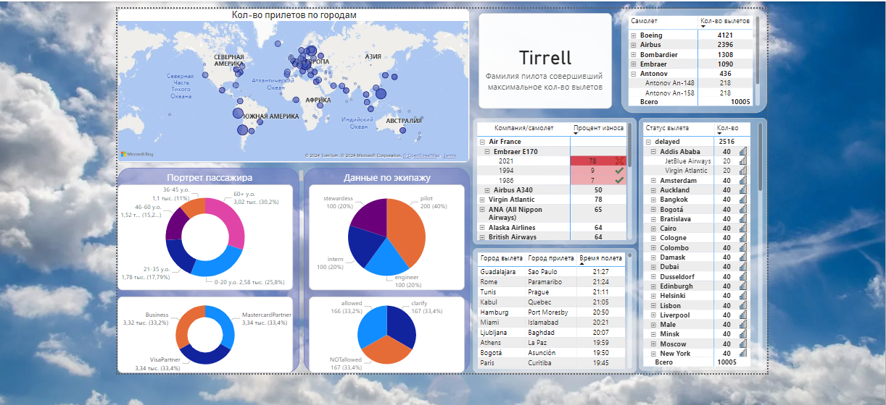
Визуализация данных в POWER BI

